Slide 1


Chào mừng các con đến với tiết học Tiếng Việt - Lớp 2 Sách Kết nối tri thức với cuộc sống

Slide 2


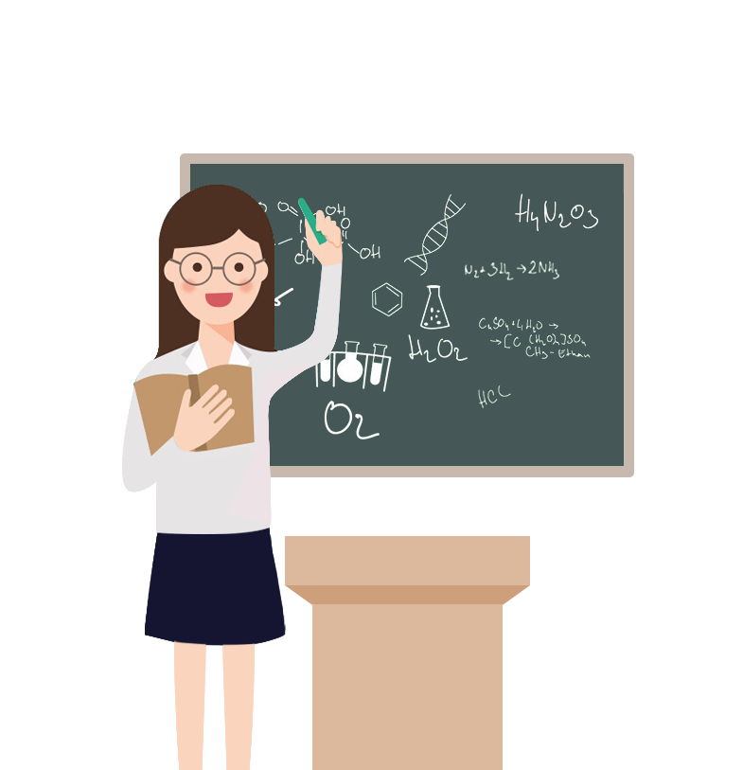

Bài 6: Một giờ học

Slide 3

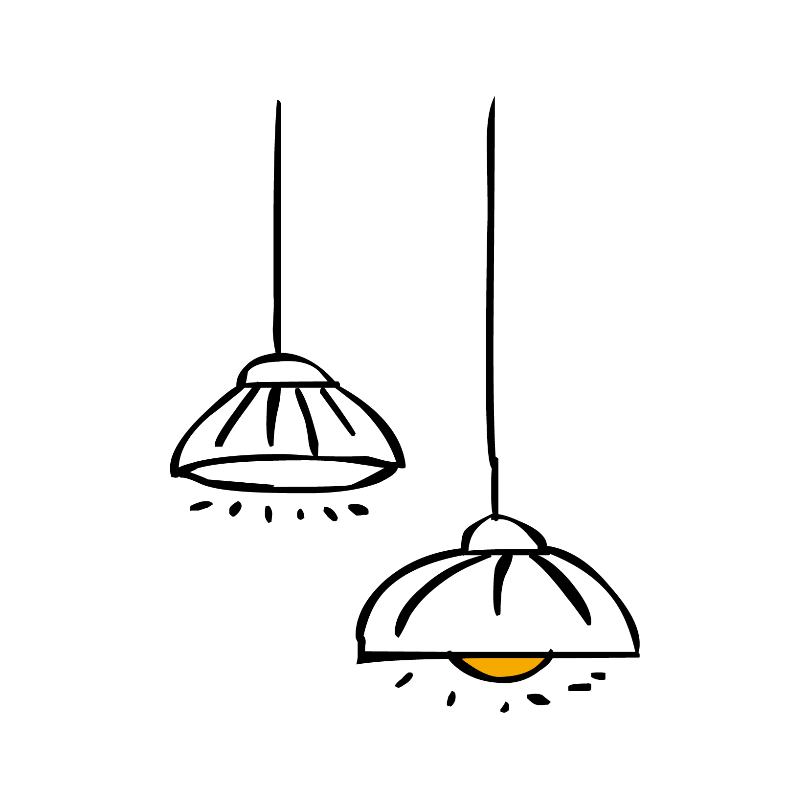

Tiết 1 + 2
Đọc

Slide 4
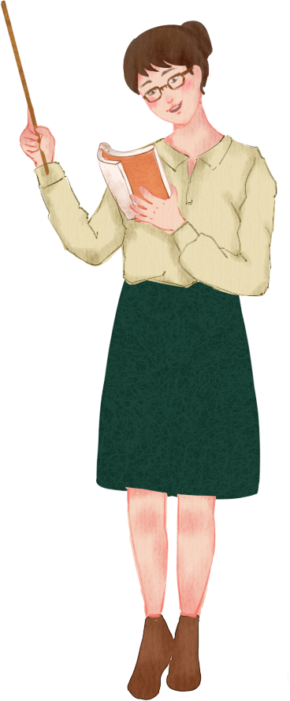
Yêu cầu cần đạt
Đọc đúng các từ ngữ, đọc rõ ràng câu chuyện
Biết đọc lời nhân vật với những điệu phù hợp
Trả lời được các câu hỏi của bài.
Hiểu nội dung bài

Slide 5
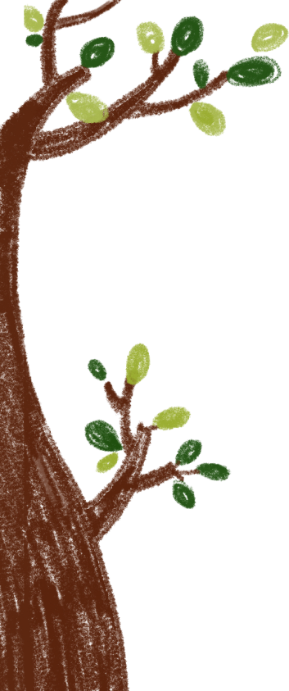

Xem video bài hát sau rồi trả lời câu hỏi
1. Bạn nhỏ trong bài hát được ai khen?
2. Những việc làm nào của bạn nhỏ được cô khen?

Slide 6

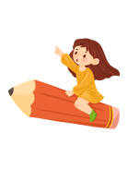

Một giờ học
Đọc mẫu
Thầy giáo nói: “Chúng ta cần học cách giao tiếp tự tin. Vì thế hôm nay chúng ta sẽ tập nói trước lớp về bất cứ điều gì mình thích.”
Quang được mời lên nói đầu tiên. Cậu lúng túng, đỏ mặt. Quang cảm thấy nói với bạn bên cạnh thì dễ, nhưng nói trước cả lớp thì sao mà khó thế. Thầy bảo: “Em cố nhớ xem, sáng nay ngủ dậy, em đã làm gì?”
Quang ngập ngừng, vừa nói vừa gãi đầu: “Em...”.
Thầy giáo nhắc: “Rồi gì nữa?”.
Quang lại gãi đầu: “À...ờ...Em ngủ dậy.”. Và cậu nói tiếp: “Rồi...ờ...”.
Thầy giáo mỉm cười, kiên nhẫn nghe Quang nói. Thầy bảo: “Thế là được rồi đấy!”
Nhưng Quang chưa chịu về chỗ. Bỗng cậu nói to: “Rồi sau đó...ờ...à…”. Quang thở mạnh một hơi rồi nói tiếp: “Mẹ... ờ... bảo: Con đánh răng đi. Thế là em đánh răng.”. Thầy giáo vỗ tay. Cả lớp vỗ tay theo. Cuối cùng, Quang nói với giọng rất tự tin: “Sau đó bố đưa em đi học.”.
Thầy giáo vỗ tay. Các bạn vỗ tay theo. Quang cũng vỗ tay. Cả lớp tràn ngập tiếng vỗ tay.
(Phỏng theo Tốt-tô-chan, cô bé bên cửa sổ)

Slide 7
Một giờ học
Thầy giáo nói: “Chúng ta cần học cách giao tiếp tự tin. Vì thế hôm nay chúng ta sẽ tập nói trước lớp về bất cứ điều gì mình thích.”
Quang được mời lên nói đầu tiên. Cậu lúng túng, đỏ mặt. Quang cảm thấy nói với bạn bên cạnh thì dễ, nhưng nói trước cả lớp thì sao mà khó thế. Thầy bảo: “Em cố nhớ xem, sáng nay ngủ dậy, em đã làm gì?”
Quang ngập ngừng, vừa nói vừa gãi đầu: “Em...”.
Thầy giáo nhắc: “Rồi gì nữa?”.
Quang lại gãi đầu: “À...ờ...Em ngủ dậy.”. Và cậu nói tiếp: “Rồi...ờ...”.
Thầy giáo mỉm cười, kiên nhẫn nghe Quang nói. Thầy bảo: “Thế là được rồi đấy!”
Nhưng Quang chưa chịu về chỗ. Bỗng cậu nói to: “Rồi sau đó...ờ...à…”. Quang thở mạnh một hơi rồi nói tiếp: “Mẹ... ờ... bảo: Con đánh răng đi. Thế là em đánh răng.”. Thầy giáo vỗ tay. Cả lớp vỗ tay theo. Cuối cùng, Quang nói với giọng rất tự tin: “Sau đó bố đưa em đi học.”.
Thầy giáo vỗ tay. Các bạn vỗ tay theo. Quang cũng vỗ tay. Cả lớp tràn ngập tiếng vỗ tay.
(Phỏng theo Tốt-tô-chan, cô bé bên cửa sổ)
1
2
3
Bài đọc chia làm mấy đoạn?

Slide 8


Luyện đọc từ khó
lúng túng
ngập ngừng
kiên nhẫn
tràn ngập

Slide 9


Giải nghĩa từ

Slide 10
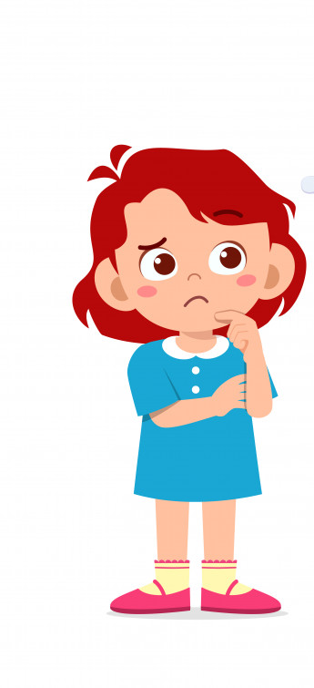
Từ ngữ
Lúng túng
: không biết nói hoặc làm như thế nào
: tiếp tục làm việc đã định mà không nản lòng
Kiên nhẫn
Ngập ngừng
: chưa quyết định được vì còn lo sợ thất bại.

Slide 11
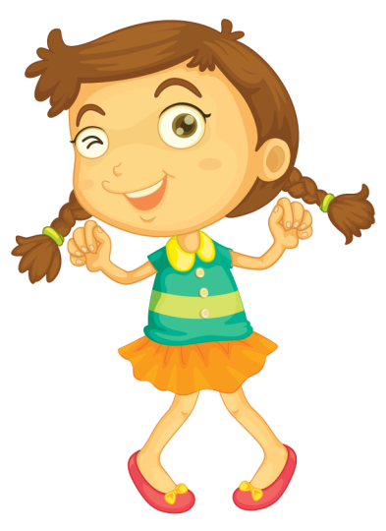

Luyện đọc câu dài
“Chúng ta cần học cách giao tiếp tự tin. Vì thế hôm nay chúng ta sẽ tập nói trước lớp về bất cứ điều gì mình thích.”
Notes:
Bài giảng thiết kế bởi: Hương Thảo - tranthao121006@gmail.com

Slide 12
Một giờ học
Thầy giáo nói: “Chúng ta cần học cách giao tiếp tự tin. Vì thế hôm nay chúng ta sẽ tập nói trước lớp về bất cứ điều gì mình thích.”
Quang được mời lên nói đầu tiên. Cậu lúng túng, đỏ mặt. Quang cảm thấy nói với bạn bên cạnh thì dễ, nhưng nói trước cả lớp thì sao mà khó thế. Thầy bảo: “Em cố nhớ xem, sáng nay ngủ dậy, em đã làm gì?”
Quang ngập ngừng, vừa nói vừa gãi đầu: “Em...”.
Thầy giáo nhắc: “Rồi gì nữa?”.
Quang lại gãi đầu: “À...ờ...Em ngủ dậy.”. Và cậu nói tiếp: “Rồi...ờ...”.
Thầy giáo mỉm cười, kiên nhẫn nghe Quang nói. Thầy bảo: “Thế là được rồi đấy!”
Nhưng Quang chưa chịu về chỗ. Bỗng cậu nói to: “Rồi sau đó...ờ...à…”. Quang thở mạnh một hơi rồi nói tiếp: “Mẹ... ờ... bảo: Con đánh răng đi. Thế là em đánh răng.”. Thầy giáo vỗ tay. Cả lớp vỗ tay theo. Cuối cùng, Quang nói với giọng rất tự tin: “Sau đó bố đưa em đi học.”.
Thầy giáo vỗ tay. Các bạn vỗ tay theo. Quang cũng vỗ tay. Cả lớp tràn ngập tiếng vỗ tay.
(Phỏng theo Tốt-tô-chan, cô bé bên cửa sổ)
1
2
3

Slide 13
Một giờ học
Thầy giáo nói: “Chúng ta cần học cách giao tiếp tự tin. Vì thế hôm nay chúng ta sẽ tập nói trước lớp về bất cứ điều gì mình thích.”
Quang được mời lên nói đầu tiên. Cậu lúng túng, đỏ mặt. Quang cảm thấy nói với bạn bên cạnh thì dễ, nhưng nói trước cả lớp thì sao mà khó thế. Thầy bảo: “Em cố nhớ xem, sáng nay ngủ dậy, em đã làm gì?”
Quang ngập ngừng, vừa nói vừa gãi đầu: “Em...”.
Thầy giáo nhắc: “Rồi gì nữa?”.
Quang lại gãi đầu: “À...ờ...Em ngủ dậy.”. Và cậu nói tiếp: “Rồi...ờ...”.
Thầy giáo mỉm cười, kiên nhẫn nghe Quang nói. Thầy bảo: “Thế là được rồi đấy!”
Nhưng Quang chưa chịu về chỗ. Bỗng cậu nói to: “Rồi sau đó...ờ...à…”. Quang thở mạnh một hơi rồi nói tiếp: “Mẹ... ờ... bảo: Con đánh răng đi. Thế là em đánh răng.”. Thầy giáo vỗ tay. Cả lớp vỗ tay theo. Cuối cùng, Quang nói với giọng rất tự tin: “Sau đó bố đưa em đi học.”.
Thầy giáo vỗ tay. Các bạn vỗ tay theo. Quang cũng vỗ tay. Cả lớp tràn ngập tiếng vỗ tay.
(Phỏng theo Tốt-tô-chan, cô bé bên cửa sổ)
1
2
3
Đọc theo nhóm

Slide 14
Một giờ học
Thầy giáo nói: “Chúng ta cần học cách giao tiếp tự tin. Vì thế hôm nay chúng ta sẽ tập nói trước lớp về bất cứ điều gì mình thích.”
Quang được mời lên nói đầu tiên. Cậu lúng túng, đỏ mặt. Quang cảm thấy nói với bạn bên cạnh thì dễ, nhưng nói trước cả lớp thì sao mà khó thế. Thầy bảo: “Em cố nhớ xem, sáng nay ngủ dậy, em đã làm gì?”
Quang ngập ngừng, vừa nói vừa gãi đầu: “Em...”.
Thầy giáo nhắc: “Rồi gì nữa?”.
Quang lại gãi đầu: “À...ờ...Em ngủ dậy.”. Và cậu nói tiếp: “Rồi...ờ...”.
Thầy giáo mỉm cười, kiên nhẫn nghe Quang nói. Thầy bảo: “Thế là được rồi đấy!”
Nhưng Quang chưa chịu về chỗ. Bỗng cậu nói to: “Rồi sau đó...ờ...à…”. Quang thở mạnh một hơi rồi nói tiếp: “Mẹ... ờ... bảo: Con đánh răng đi. Thế là em đánh răng.”. Thầy giáo vỗ tay. Cả lớp vỗ tay theo. Cuối cùng, Quang nói với giọng rất tự tin: “Sau đó bố đưa em đi học.”.
Thầy giáo vỗ tay. Các bạn vỗ tay theo. Quang cũng vỗ tay. Cả lớp tràn ngập tiếng vỗ tay.
(Phỏng theo Tốt-tô-chan, cô bé bên cửa sổ)
Đọc toàn bài

